Slide 1
실습 문제
사칙연산 프로그램 작성
값을 두 개를 입력하여 더하기, 빼기, 곱하기, 나누기를 할 수 있는 프로그램을 작성한다.
파일들을 적당한 위치에 넣고 빠진 부분을 완성한다.
- 1 -

Slide 2
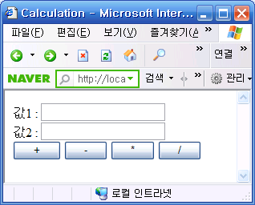
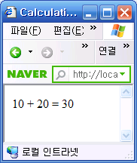
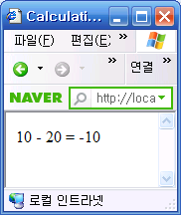
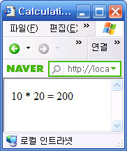

실습 문제
- 2 -

